Slide 1
Критериальное оценивание практических работ на уроках информатики

Slide 2
Критериальное оценивание презентации на уроках информатики
учит ребёнка самому оценивать себя;
выявляет причины снижения качества успеваемости;
показывает ученику пути повышения отметки по предмету;
развивает универсальные учебные действия;
улучшает психологический климат на уроке

Slide 3
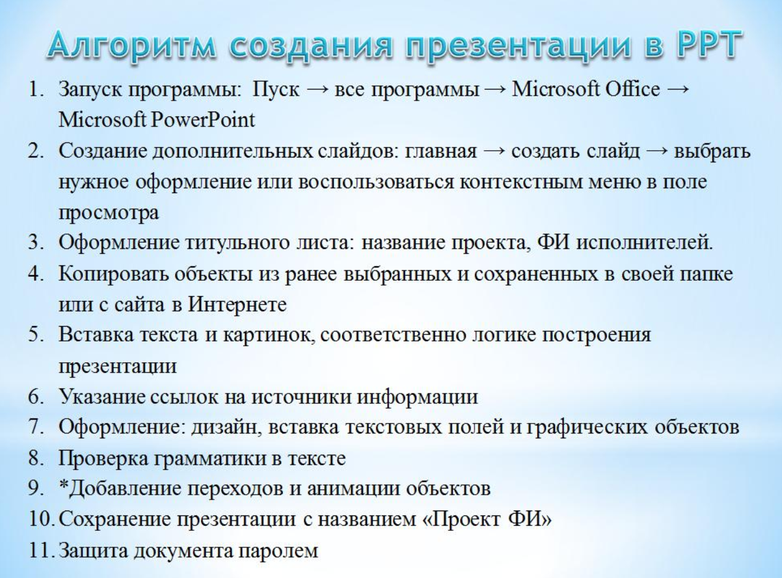

Slide 4
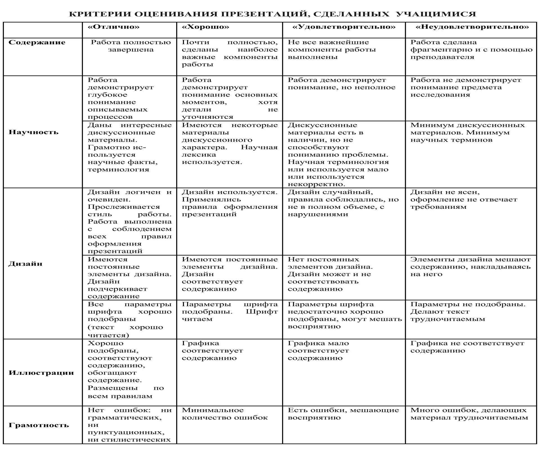

Slide 5

Критерии оценивания презентации

Slide 6
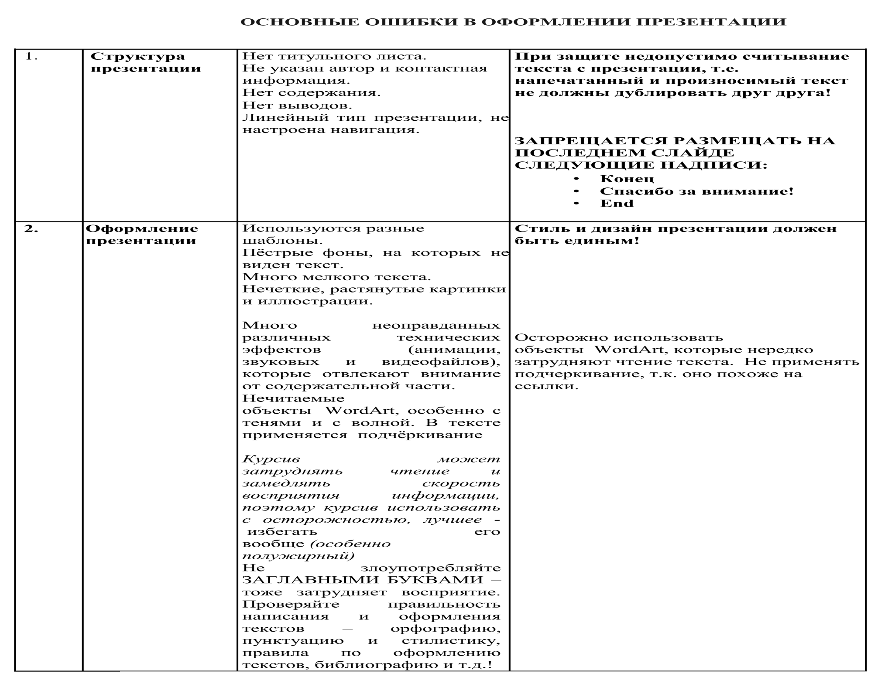

Slide 7
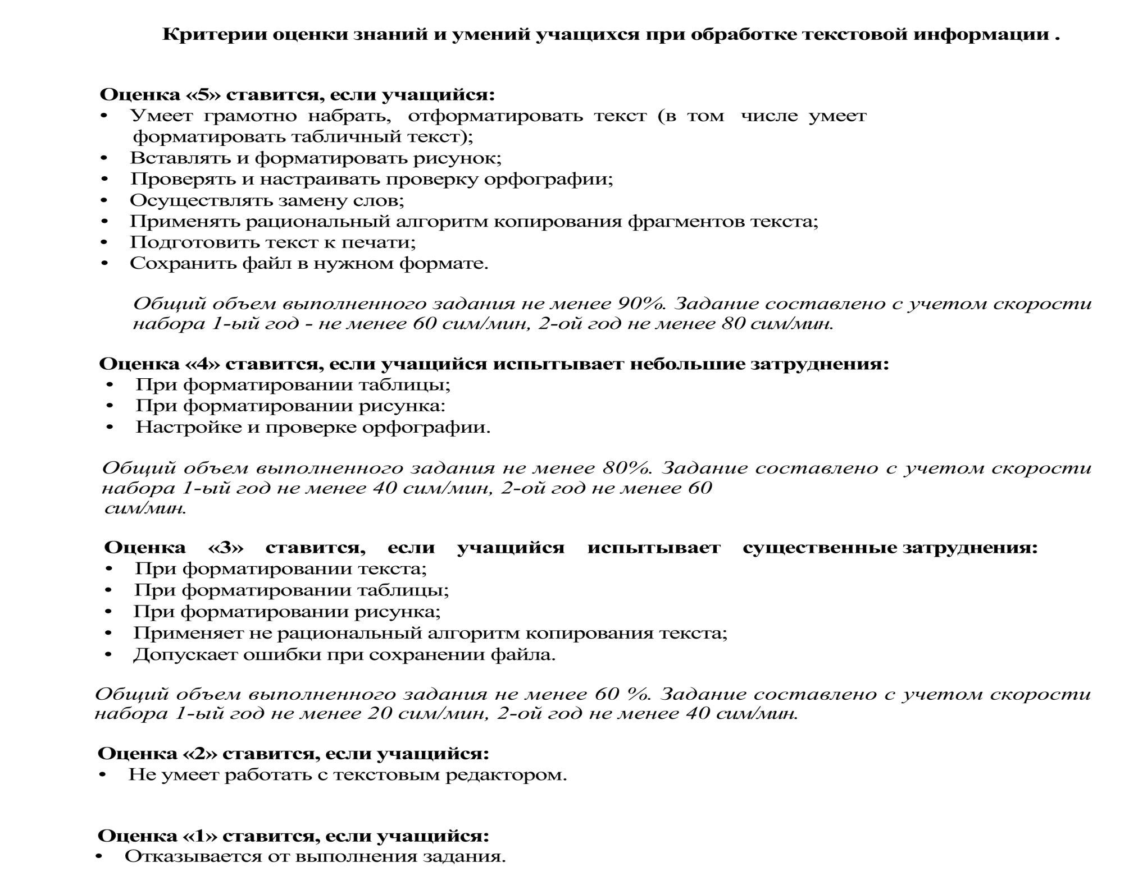

Slide 8
